Slide 1
Chapter 2
資料的處理與呈現

Slide 2
2.1 資料的整理過程

Slide 3
2.1.1 蒐 集
依資料的取得來源，分為初級與次級資料。
初級資料 (Primary Data)：又稱為原始資料，係指研究者由調查或試驗而蒐集得來的資料。
電話問卷
郵寄問卷
直接觀察法
面對面訪談
網路調查
新科技的資料蒐集法
次級資料 (Secondary Data)：又稱為二手資料，係指其他私人、機關、團體所蒐集整理後的資料。

Slide 4
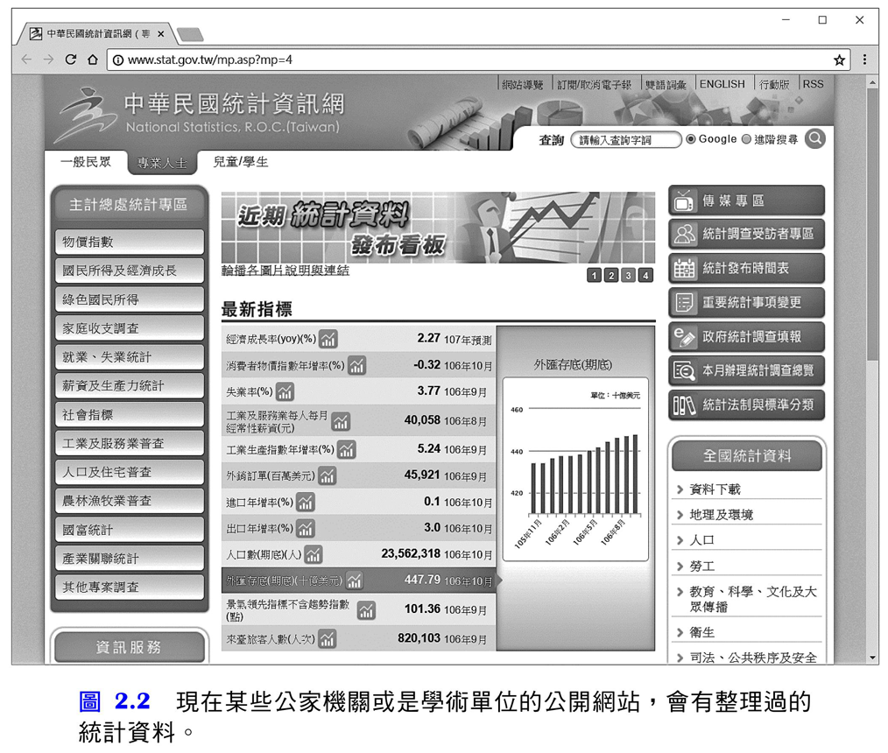
2.1.1 蒐 集

Slide 5
2.1.2 審 查
統計資料蒐集後，應該審慎而周詳的加以審核。

Slide 6
2.1.3 分 類
資料審查無誤後，再依資料特性，依不同的標準來分類。
按資料是否具有時間連續性的性質
靜態資料 (Static Data) 例如：107年度去日本觀光的所有人數。
動態資料 (Dynamic Data) 例如：102~107年度某出版社歷年的營業額。
按資料本身的性質
質性資料 (Qualitative Data) 例如：色澤、職業等。
量化資料 (Quantitative Data) 例如：學校機車數、去泰國觀光的人口數、失業率、報酬率等。

Slide 7
2.1.3 分 類
其它的資料分配方式
時間序列、空間序列與數量序列。
時間序列 (Time Series)
空間序列 (Spatial Series)

Slide 8
2.1.3 分 類
數量序列 (Variation Series)

Slide 9
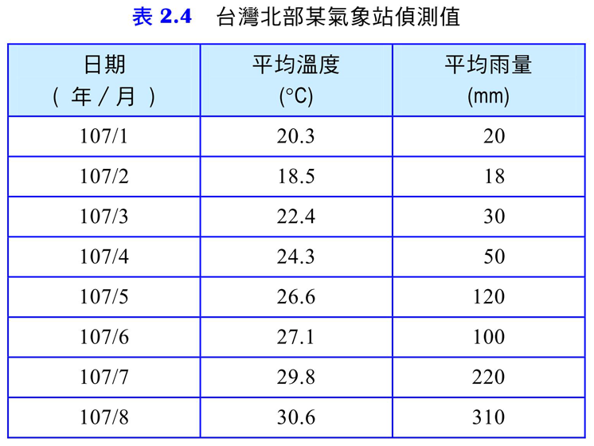
2.1.4 建 檔
資料分類的同時，亦可進行資料的建檔。建檔時應注意：數據的系統性、資料原始特性的保持、將來分析參考的方便性與簡易性。例如：初級資料建檔時，應註明蒐集的日期、名稱、結果等項目，並將計量數據 ( 注意小數點、單位 ) 填入適當的位置。

Slide 10
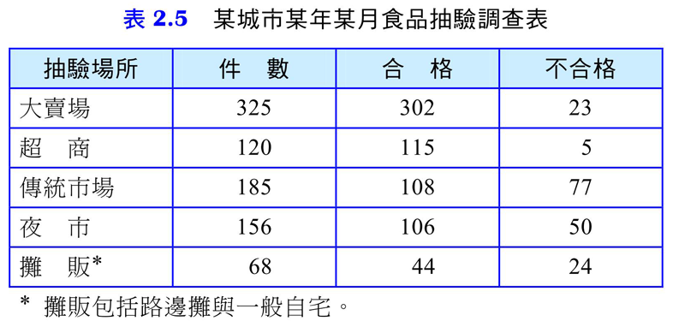
2.2 資料表現 2.2.1 統計表
統計表的基本規格有標題 (Title)、表格 (Table) 和附註 (Note) 三部分。
標題：標題內容應簡單扼要。
表格：內容包括欄位、列位與其中的資料數據。
附註：「＊ 攤販包括路邊攤與一般自宅」，附註主要是補充說明表格中的某項內容、引用的資料來源或使用的統計方法等。

Slide 11
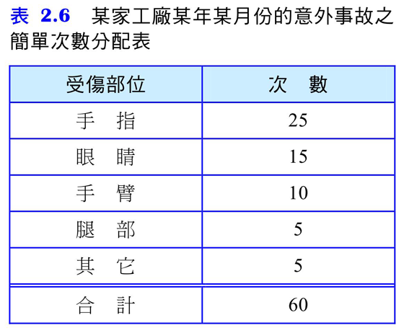
2.2.2 次數分配表
次數分配表 (Frequency Distribution Table) 可分為：
簡單次數分配表 (Simple Frequency Distribution Table) 主要是將時間、空間或性質序列中的類別或順序資料相同者，合併呈現之。

Slide 12
2.2.2 次數分配表
分組次數分配表 (Classified Frequency Distribution Tab) 是把數據中的等距或等比資料依大小順序分組呈現之。
某電子公司45名員工的身高資料：

Slide 13
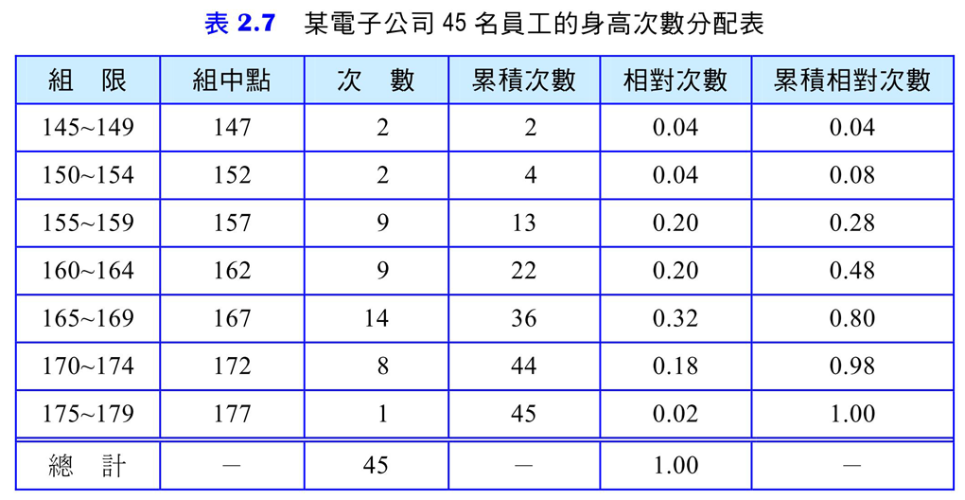
2.2.2 次數分配表

Slide 14
2.2.2 次數分配表
步驟1 計算全距
全距 。
步驟2 決定組數
一般是以等組距方式來分組。
分為7組。
步驟3 決定組距

Slide 15
2.2.2 次數分配表
步驟4 決定組限
組限為每組的範圍，分為下限 ( 資料中的最小值 )、上限 ( 資料中的最大值 )。
步驟5 計算組中點
各組的組中點為：147, 152, 157, 162, 167, 172, 177。
步驟6 計算次數
計算資料中屬於各組測量值的總次數
各組的總次數為：2, 2, 9, 9, 14, 8, 1。

Slide 16
2.2.2 次數分配表
步驟7 計算累積次數
一般計算累積次數是採往下累加，累積次數是某測量值 該測量值各組的次數總和。
各組的累積次數為：2, 4, 13, 22, 36, 44, 45。
步驟8 計算相對次數
各組的相對次數為：0.04, 0.04, 0.20, 0.20, 0.32, 0.18, 0.22。
步驟9 計算累積相對次數
累積相對次數 = 累積次數 總次數
各組的累積相對次數為：0.04, 0.08, 0.28, 0.48, 0.80, 0.98, 1.00。

Slide 17
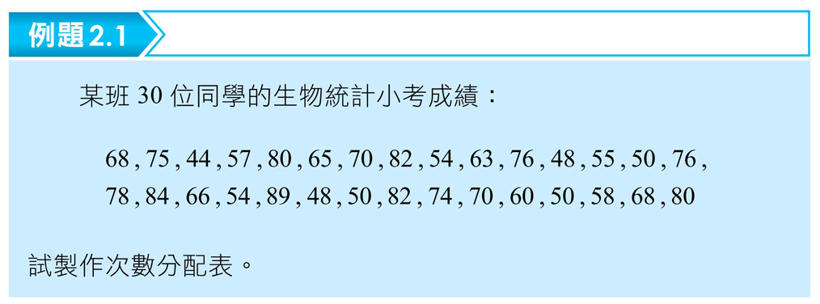
2.2.2 次數分配表

Slide 18
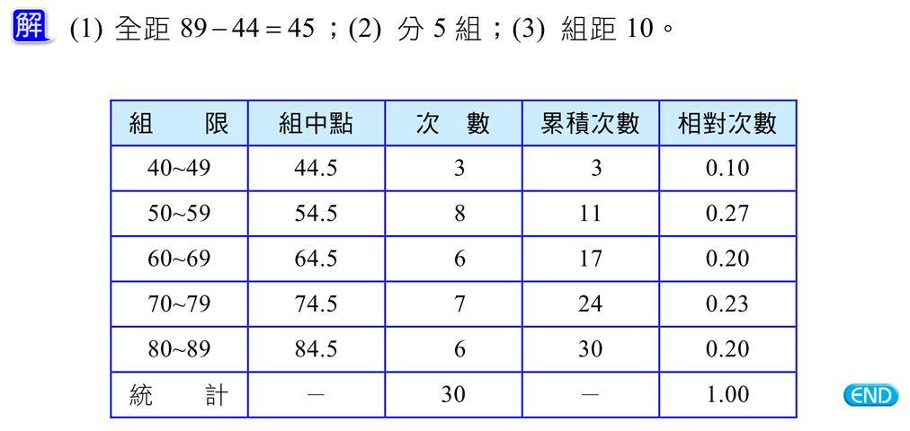
2.2.2 次數分配表

Slide 19
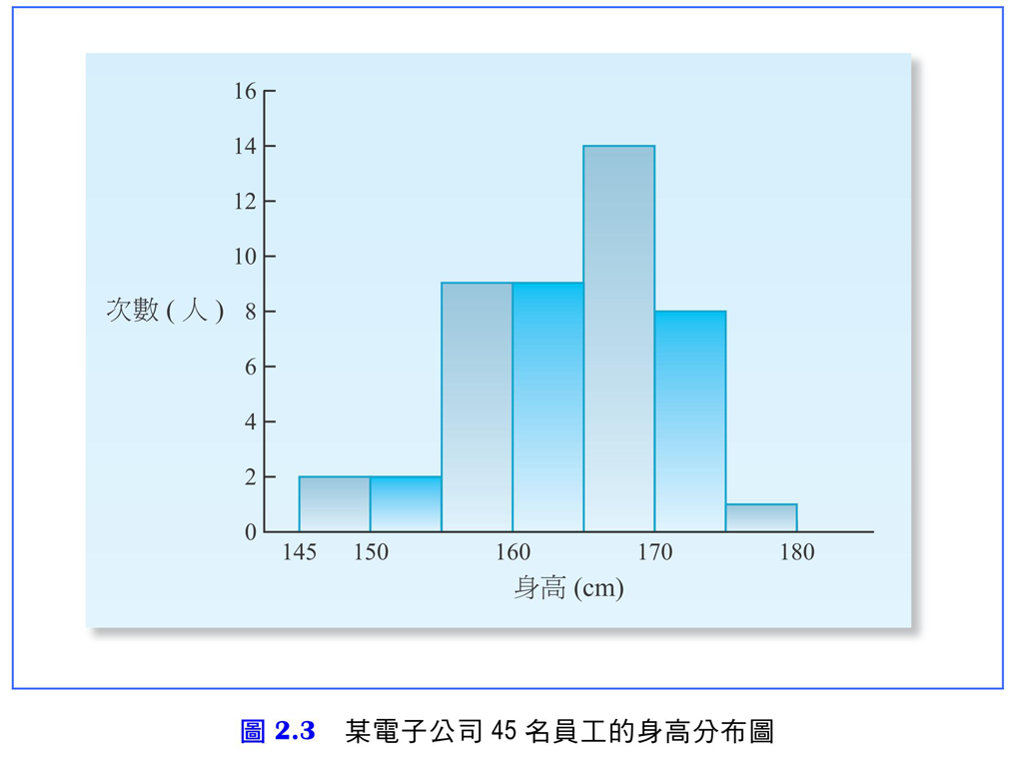
2.2.3 統計圖
直方圖與次數邊形圖
直方圖 (Histogram) 由繪製數組長方形圖而得。長方形的寬代表各類組的組距，而高代表各類組的次數。

Slide 20
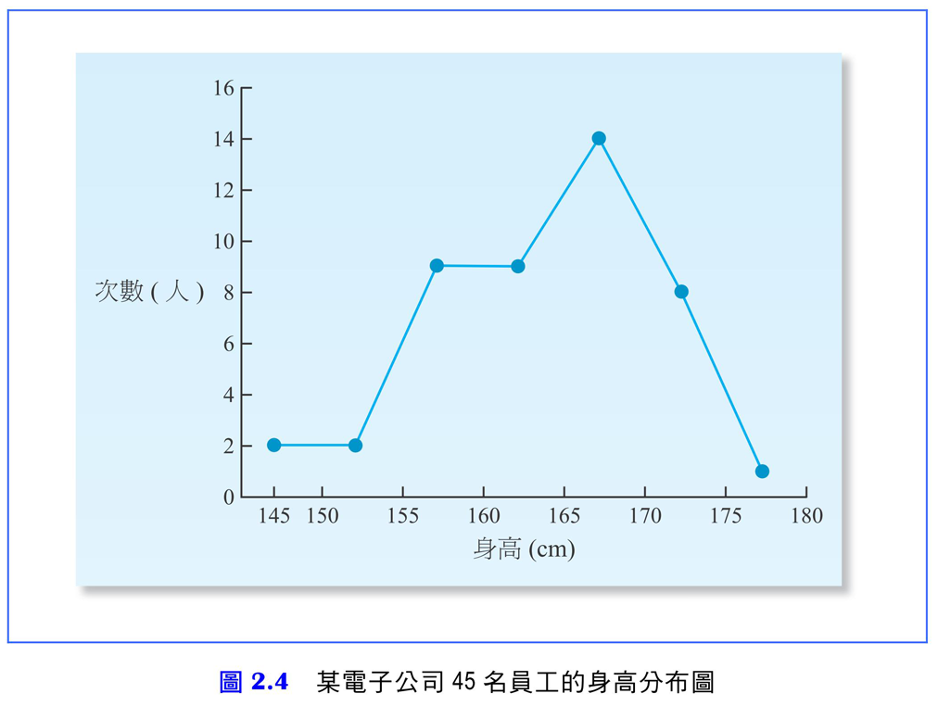
2.2.3 統計圖
次數多邊形圖 (Frequency Polygon) 根據次數分配表中每一組數據的中間值在 座標的位置之連結而成。

Slide 21
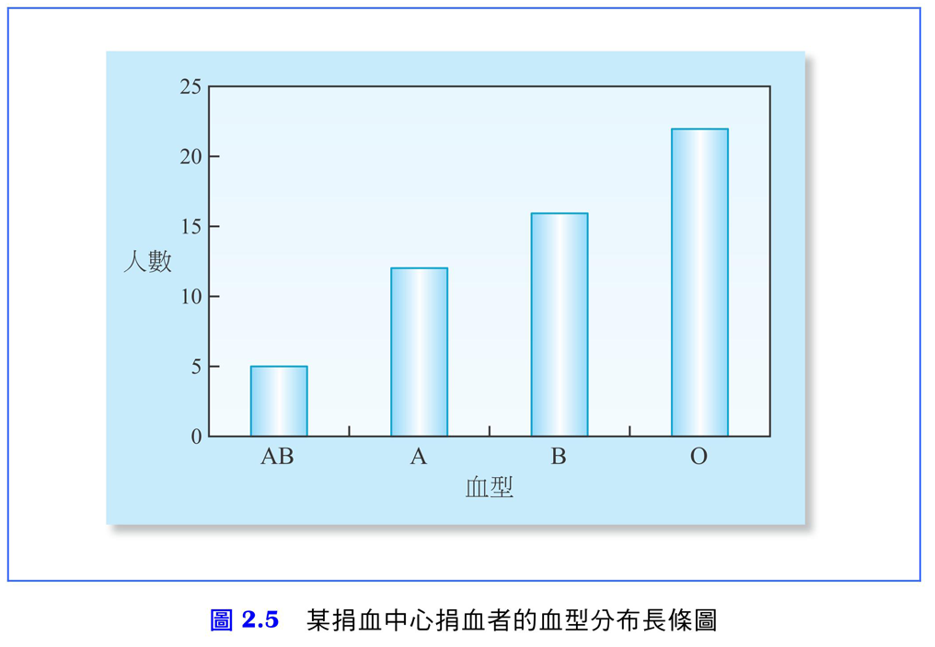
2.2.3 統計圖
長條圖和圓餅圖
長條圖 (Bar Chart) 以水平軸上的直立長條來圖示各類別的次數，長條的高度是指對應類別的次數。

Slide 22
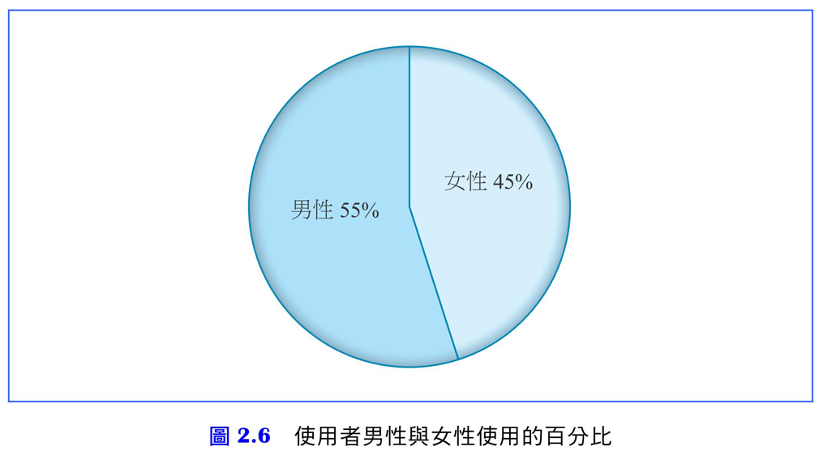
2.2.3 統計圖
圓餅圖 (Circle Graph) 是當我們來表達母體或樣本資料中各重要項目百分比時，最常用的圖形表示法。

Slide 23
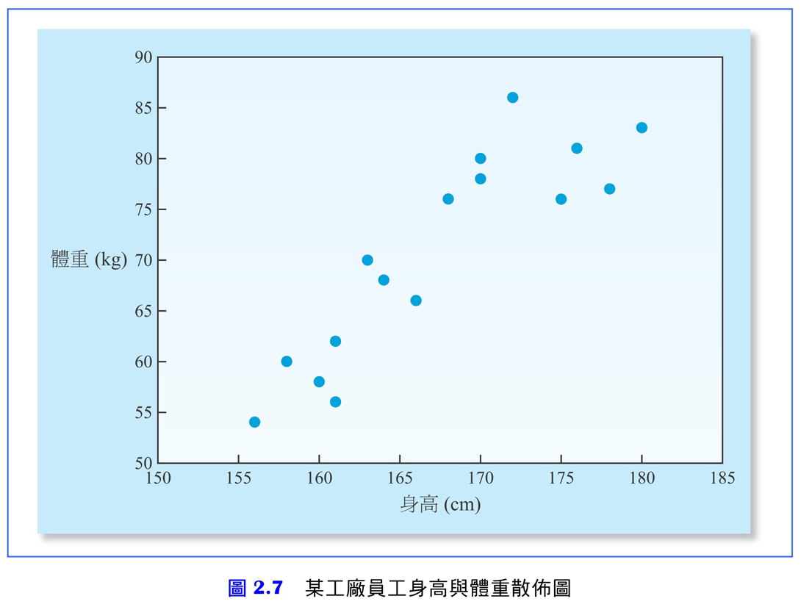
2.2.3 統計圖
散佈圖和折線圖
若統計人員想要知道兩個資料彼此之間的關係，我們可以使用散佈圖 (Scatter Diagram) 來探索。

Slide 24
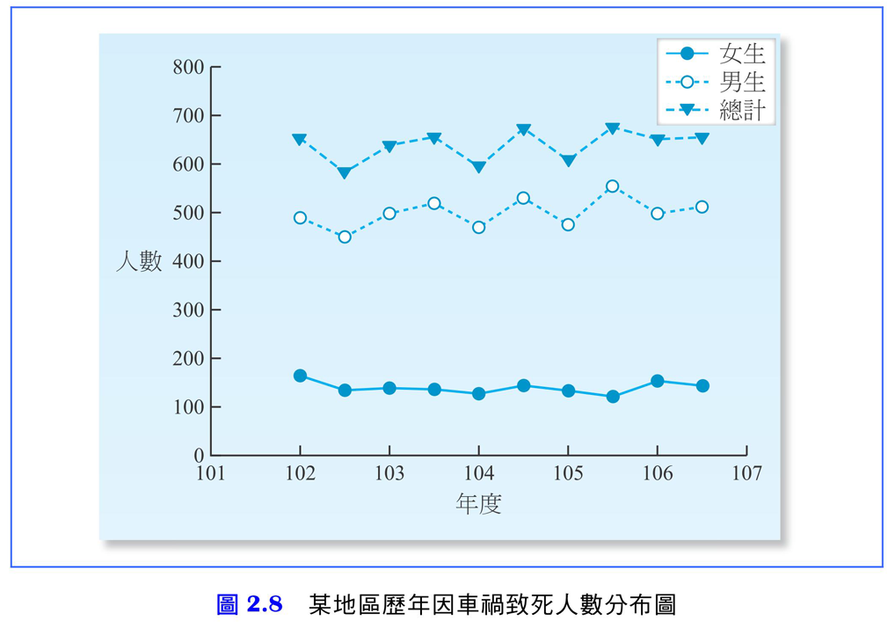
2.2.3 統計圖
折線圖 (Line Chart) 繪製步驟是將水平軸下各類別對應的次數以點畫好後，再將這些次數點以直線連接即成。

Slide 25
2.3 問卷調查的設計
問卷調查 (Questionnaires Surveys)

Slide 26
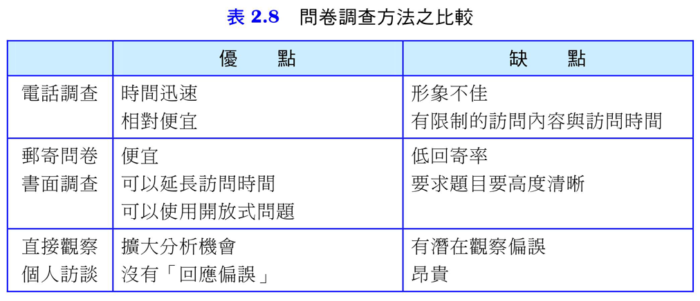
2.3 問卷調查的設計
封閉式問題 (Closed-end Questions) 和開放式問題 (Open-end Questions)。封閉式問題即是要求受訪者從一些條列選項之中選出一個答案的問題；開放式問題提供受訪者有更大的彈性空間來回答問題，不過答案可能會天馬行空到問題難以分析。

